Slide 1
JavaScript函数、 对象

Slide 2
函数
是被设计为执行特定任务的代码块。
说明：
函数可以把具有相同或相似逻辑的代码“包裹”起来，通过函数调用执行这些被“包裹”的代码逻辑，这么做的优势：有利于精简代码方便复用。
--它允许你在一个代码块中存储一段用于处理单任务的代码，然后在任何你需要的时候用一个简短的命令来调用，而不是把相同的代码写很多次。

Slide 3
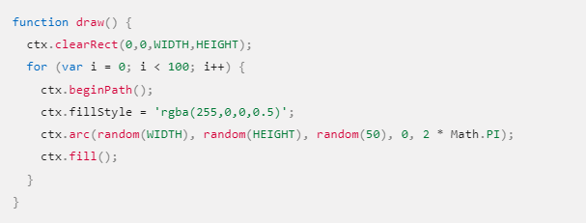
函数
函数的声明和调用：
function 函数名(参数列表){
//函数体
return 返回值;
}
无返回值的函数可以直接函数名调用；有返回值的函数，其返回值可以直接输出或赋值给其他变量。
执行到return语句时，函数将停止执行，将返回值返回给主调函数。

Slide 4
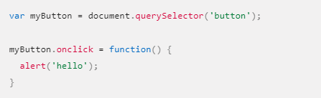
函数
匿名函数：一个没有名称的函数
function() {
alert('hello');
}
它也不会自己做任何事情。通常将匿名函数与事件处理程序一起使用，例如，如果单击相关按钮，以下操作将在函数内运行代码

Slide 5
函数
匿名函数：一个没有名称的函数
还可以将匿名函数赋值给变量，
var myGreeting = function() {
alert('hello');
}
调用通过如下：
myGreeting();
匿名函数也称为函数表达式。函数表达式与函数声明有一些区别。函数声明会进行声明提升（declaration hoisting），而函数表达式不会。

Slide 6

函数
函数传参
一些函数需要在调用它们时指定参数 ——这些参数值需要放在函数括号内，才能正确地完成其工作。例如：浏览器的内置字符串replace()函数需要两个参数：在主字符串中查找的子字符串，以及用以下替换该字符串的子字符串：

Slide 7

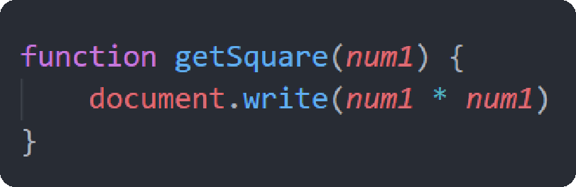
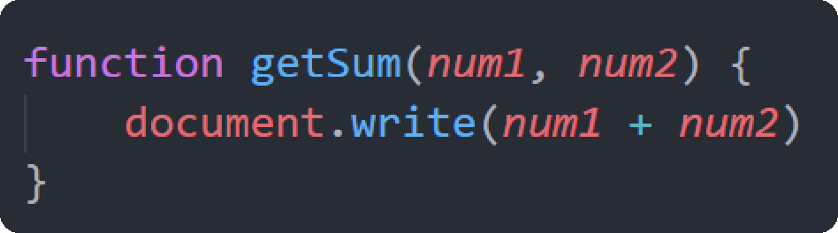

函数

Slide 8
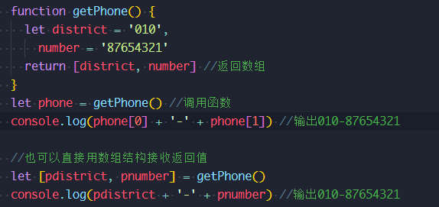
函数
函数返回值
除基本类型外，函数返回值还可以是数组、对象和函数。
（1）返回数组
例如，电话号码是由区号district和座机号number组成，定义getPhone()函数，以数组形式返回电话号码的两个部分，代码如下：

Slide 9
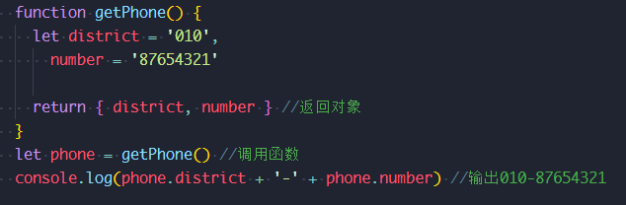
函数
函数返回值
函数返回值还可以是对象。
（2）返回对象
例如：

Slide 10
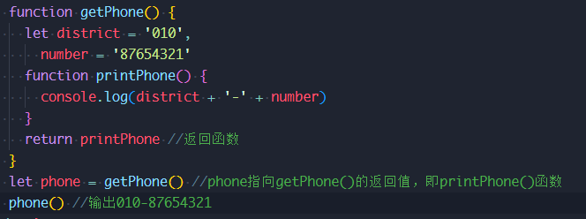
函数
函数返回值
函数返回值还可以是函数。
（3）返回函数
例如：

Slide 11


函数
函数表达式
函数表达式是以赋值形式使函数成为表达式的一部分，并可以作为更强大表达式的一部分，此时可以带函数名或者不带函数名。带函数名的称为命名函数。不带函数名的则为匿名函数。
格式：
let 变量|对象属性=function 函数名(){ }; //命名函数的函数表达式
let 变量|对象属性=function (){ }; //匿名函数的函数表达式
1、赋值给变量
（1）命名函数 (2)匿名函数：可以将匿名函数赋值给一个变量，再通过变量进行函数调用

Slide 12
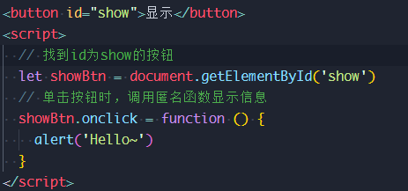
函数
函数表达式
2、赋值给对象属性
将匿名函数赋值给对象属性也很常见，如果赋值给事件属性，则事件发生时调用该函数。例如，定义匿名函数，单击“显示”时，调用该匿名函数，显示警告框，给出提示信息。

Slide 13
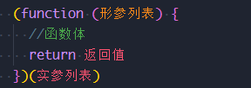
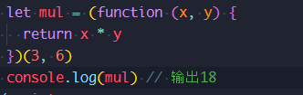
函数
函数表达式
3、立即执行函数
匿名函数可以通过自调用方式来执行，此时也被称为立即执行函数。立即执行函数执行后被释放，通常适用于只被执行一次的函数，也常用于初始化工作。立即执行函数函数格式如下：
例如，定义无参数和返回值的立即执行函数输出字符串，代码如下：
也可以带有参数和返回值。
(function () {
alert('Hello~')
})()

Slide 14
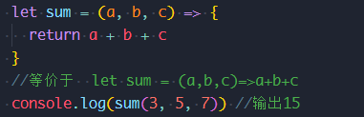
函数
函数表达式
4、箭头函数
箭头函数是更简洁的表达方式，声明函数时用=>代替function关键字，格式如下：
(形参列表)=>{函数体语句}
(形参列表)=>{return 表达式}
(形参列表)=>{表达式}
例如，求三个数的和，可以用箭头函数表示，代码如下：

Slide 15
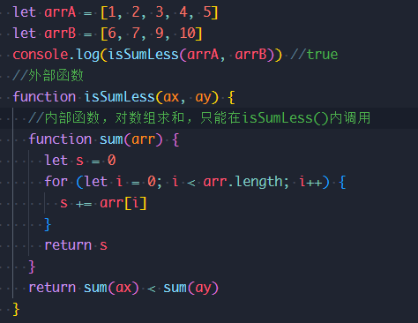
函数
函数嵌套
JavaScript允许在一个函数体内嵌套定义另一个函数。在函数嵌套中，按照嵌套关系分为外部函数和内部函数。
（1）定义函数嵌套
定义函数嵌套时，内部函数是外部函数私有的，内部函数只能在外部函数中调用。例如，定义外部函数isSumLess()，比较两个数组和的大小，第一个数组和小于第二个数组和返回true，反之，返回false。外部函数通过调用内部函数sum()求得任意数组的和。代码如下：

Slide 16
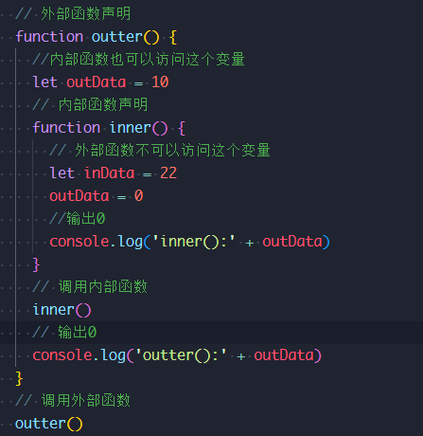
函数
函数嵌套
（2）内部函数访问外部函数变量
在函数嵌套时，内部函数可以直接访问外部函数的变量，反之则不可以。例如：

Slide 17

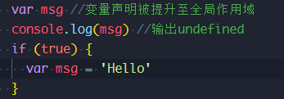
函数
作用域和声明提升
1、作用域
变量作用域就是变量可以被引用的有效范围。JavaScript作用域分为全局作用域、局部作用域、块作用域。
全局作用域：由整个JavaScript执行环境构成。
局部作用域：也称为函数作用域，由函数声明{}构成。
块作用域：由{}构成，比如if语句和for语句的{}也属于块作用域。
2、声明提升
JavaScript代码在运行时分为语法分析、预编译和解释执行阶段。在预编译阶段，函数声明和变量声明会被提升，并且函数提升优先级高于变量提升，提升后，函数声明会位于变量声明之前。
（1）变量声明提升
在预编译阶段，全局作用域中声明的变量会提升至全局最顶层，局部作用域即函数内声明的变量只会提升至该局部作用域最顶层。例如，如下代码在if语句中定义变量msg，被提升到if之前成为全局变量。
变量提升后，
等价于右侧代码

Slide 18
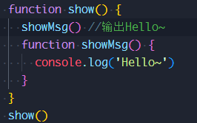
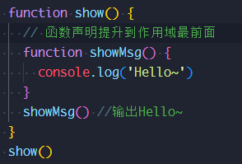
函数
作用域和声明提升
（2）函数声明提升
在预编译阶段，当前作用域的函数声明提升到整个作用域的最前面。例如，showMsg()函数的调用位于函数声明之前，可以正确输出结果，代码如下：
本质上函数声明已经提升到函数调用之前，等同于如下代码：

Slide 19

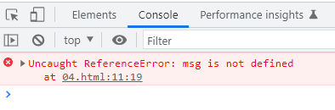
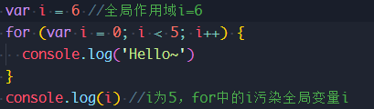
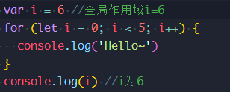
函数
作用域和声明提升
3、let定义变量
let和var定义变量在全局作用域和局部作用域中是类似的，但是let定义变量可以拥有块作用域。例如，以下代码用let声明msg变量，在全局作用域中访问时，将提示变量未定义错误：
对比一下，var关键字在块中声明的变量将被提升为全局变量，造成全局污染，例如：
为了避免全局污染，在块作用域中，应该是用let定义变量。

Slide 20
函数
闭包
1、概念
闭包就是能够读取其他函数内部变量的函数。由于在JavaScript语言中，只有函数内部的子函数才能读取局部变量，因此可以把闭包简单理解成 "定义在一个函数内部的函数" 。所以，在本质上，闭包就是将函数内部和函数外部连接起来的一座桥梁。
2、特性
内嵌函数：函数嵌套函数，内嵌函数对函数中的局部变量进行访问
局部变量：在函数内定义有共享意义的局部变量
外部使用：函数向外返回此内嵌函数，外部可通过此内嵌函数访问声明在函数中的局部变量，而此变量在外部是通过其他路径无法访问的
参数和变量不会立即被垃圾回收机制回收

Slide 21
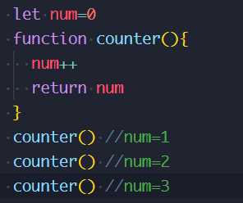
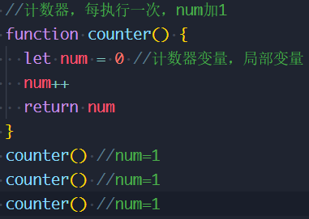
函数
闭包
3、闭包的应用
闭包常用于生成计数器、缓存等，下面以计数器问题为例阐述闭包的应用。
例如，我们可以用全局变量完成一个计数器：
这种方式下，计数器变量num是全局变量，如果改为局部变量，就无法实现计数器效果，代码如下：

Slide 22
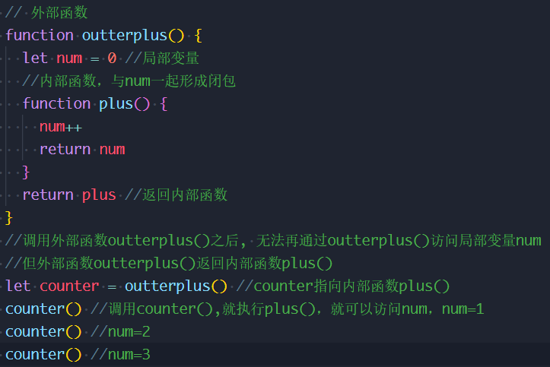
函数
闭包
3、闭包的应用
这个时候我们可以采用闭包来完成num的局部化，解决上边的问题：

Slide 23
函数
闭包
4、使用闭包的注意点
由于闭包会使得函数中的变量都被保存在内存中，内存消耗很大，所以不能滥用闭包，否则会造成网页的性能问题，在IE中可能导致内存泄露。解决方法是，在退出函数之前，将不使用的局部变量全部删除。
5、闭包的优点
可读取函数内部的变量；
局部变量可以保存在内存中，实现数据共享；
执行过程中所有变量都匿名在函数内部；
6、闭包的缺点
使函数内部变量存在于内存中，内存消耗大；
滥用闭包可能导致内存泄露；
闭包可以在父函数外部改变父函数内部的值，慎操作；

Slide 24
函数总结
函数是逻辑独立的代码段，JavaScript支持命名函数、匿名函数。声明函数有函数语句和函数表达式两种形式，函数表达式可以是命名函数、匿名函数、立即执行函数和箭头函数。
函数可以嵌套定义，内部函数可以访问外部函数的变量，所以内部函数作为外部函数返回值时会将内部函数和这些变量绑定在一起，形成闭包。闭包可用于计数器、缓存等用途。
JavaScript中有全局作用域、局部作用域、块作用域。在函数内部或者块内部用var定义的变量会被提升到全局作用域；函数和块内用let定义变量则不会被提升，应尽量采用let定义变量。

Slide 25
对象
面向对象和面向过程是两种不同的程序设计思想。面向过程的程序设计中，数据和对数据的操作分别放在变量和函数中，不能构成一个整体。而面向对象的程序设计中，将数据和数据的操作封装成一个对象，所有事物都可以表示成对象，例如一门课程，一个用户，一次与远程服务器的连接等等都可以看作对象。
JavaScript的对象本质上是无序属性的集合，属性名和属性值组成键值对，属性值可以是数据和函数。为了区分，常常把数据属性称为属性，函数属性称为方法。属性和方法统称为成员。对象的静态特征用属性表示，动态特征用方法表示。例如一个学生可以表示成一个对象，学生具有学号、姓名、入学时间、身份（本科生/研究生）、已修学分等等属性，并且具有选课、上课、考试等方法。
JavaScript还提供多个标准内置对象，例如Object、Array、Date、Math、String等。此外，根据需要，JavaScript还可以自定义对象。

Slide 26
对象
什么是对象
对象使用
操作对象
遍历对象
内置对象

Slide 27
什么是对象
对象（object）：JavaScript里的一种数据类型
包含相关数据和方法的集合（通常由一些变量和函数组成，我们称之为对象里面的属性和方法）
用来描述某个事物，例如描述一个人
人有姓名、年龄、性别等信息、还有吃饭睡觉听音乐、看电影、运动等等功能
如果用多个变量保存则比较散，用对象来描述会比较统一
比如描述 “老师” 信息：
静态特征 (姓名, 年龄, 身高, 性别, 爱好) => 可以使用数字, 字符串, 数组, 布尔类型等表示
动态行为 (点名, 唱歌, 运 动 ) => 使用函数表示

Slide 28
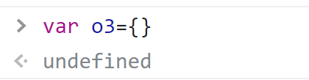
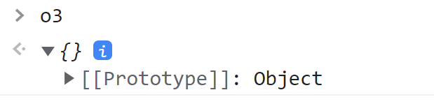
对象的使用
掌握对象语法，用它保存多个数据

Slide 29
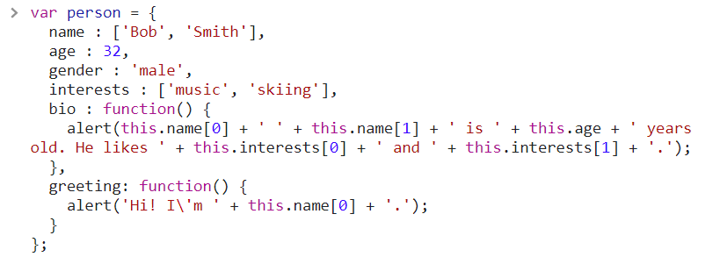
对象的使用
掌握对象语法，用它保存多个数据
属性都是成对出现的，包括属性名和值，它们之间使用英文 : 分隔
多个属性之间使用英文 , 分隔
属性名可以使用 "" 或 ''，一般情况下省略，除非名称遇到特殊符号如空格、中横线等

Slide 30
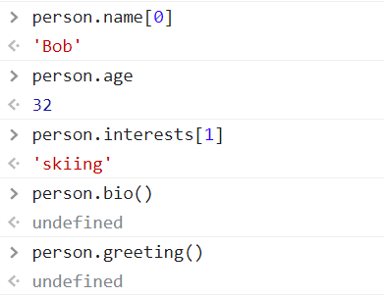
对象的使用
掌握对象语法，用它保存多个数据

Slide 31
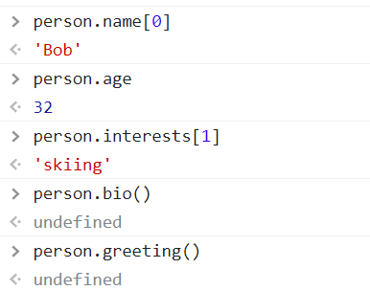
对象的使用
点表示法

Slide 32
对象的使用
还可以用一个对象来做另一个对象成员的值。例如将 name 成员改写一下：
name : ['Bob', 'Smith'],
name : {
first : 'Bob',
last : 'Smith'
},
person.name.first
person.name.last
链式的再使用一次点表示法

Slide 33
对象的使用
中括号表示法
另外一种访问属性的方式是使用中括号表示法 (bracket notation)。
person.age
person.name.first
person['age']
person['name']['first']
对象有时被称之为关联数组 (associative array) ——对象做了字符串到值的映射，而数组做的是数字到值的映射。

Slide 34
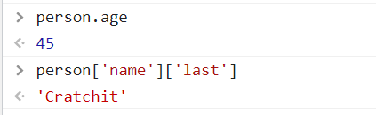

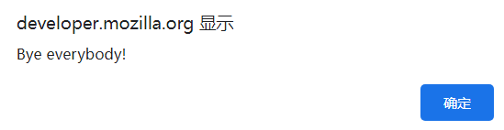
对象的使用
设置对象成员
除了可以访问对象的成员，也可以设置对象成员的值，声明要设置的成员：
person.age = 45
person['name']['last'] = 'Cratchit'
设置成员并不意味着只能更新已经存在的属性的值，完全可以创建新的成员：
person['eyes'] = 'hazel'
person.farewell = function() { alert("Bye everybody!") }

Slide 35
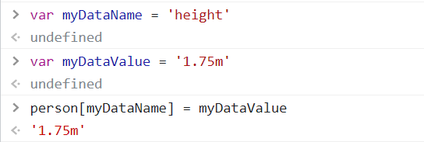

对象的使用
设置对象成员
括号表示法，一个有用的地方是它不仅可以动态的去设置对象成员的值，还可以动态的去设置成员的名字：
person[myDataName] = myDataValue
例如：
使用点表示法无法做到上述，点表示法只能接受字面量的成员的名字，不接受变量作为名字。

Slide 36
对象的使用
“this”含义
关键字“this”指向了当前代码运行时的对象。
保证了当代码的上下文 (context) 改变时变量的值的正确性（比如：不同的 person 对象拥有不同的 name 这个属性，很明显 greeting 这个方法需要使用的是对象自己的 name）。

Slide 37
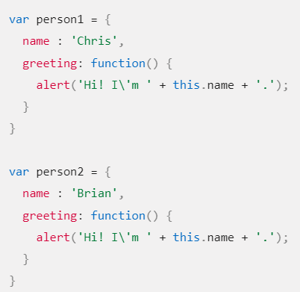
对象的使用
“this”含义
person1.greeting() 会输出："Hi! I'm Chris."；
person2.greeting() 会输出："Hi! I'm Brain."

Slide 38
JSON--一种按照 JavaScript 对象语法的数据格式
JavaScript 对象表示法（JSON）是用于将结构化数据表示为 JavaScript 对象的标准格式，通常用于在网站上表示和传输数据（例如从服务器向客户端发送一些数据，因此可以将其显示在网页上）
JSON基于 JavaScript 语法，但它独立于 JavaScript，这也是为什么许多程序环境能够读取（解读）和生成 JSON。

Slide 39
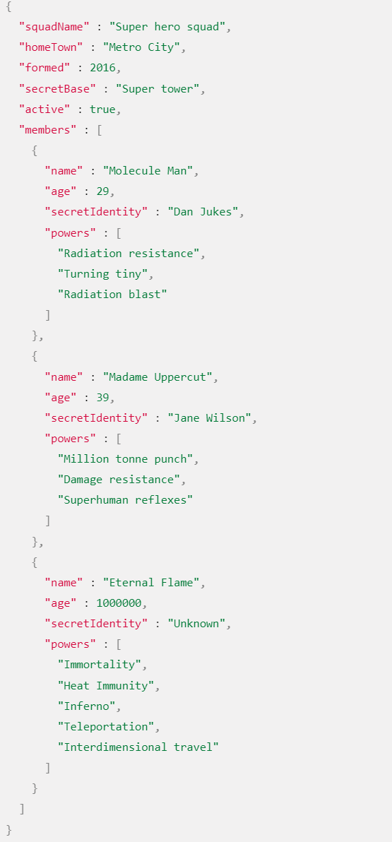

JSON结构
如果想访问JSON对象中的对象，通过链式访问（属性名和数组索引）
比如访问 superHeroes 对象中的 members 数组对象的第二个元素的 powers 数组对象的第三个元素：
'Superhuman reflexes'

Slide 40
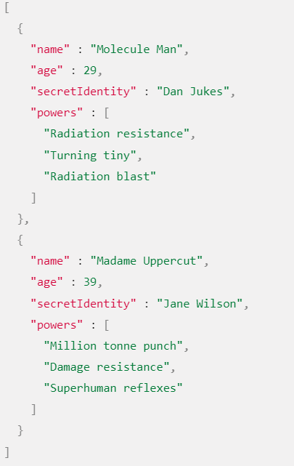
JSON对象数组
通过数组索引访问数组元素
注意：
JSON 是一种纯数据格式，它只包含属性，没有方法。
JSON 要求在字符串和属性名称周围使用双引号。单引号无效。
甚至一个错位的逗号或分号就可以导致 JSON 文件出错。
与 JavaScript 代码中对象属性可以不加引号不同，JSON 中只有带引号的字符串可以用作属性。

Slide 41
操作对象
对象本质是无序的数据集合, 操作数据无非就是 增 删 改 查 语法：
查询对象
对象.属性
对象[‘属性’]
对象.方法()
重新赋值
对象.属性 = 值
对象.方法 = function() {}
查
改
对象添加新的数据
对象名.新属性名 = 新值
删除对象中属性
delete 对象名.属性名
增
删

Slide 42
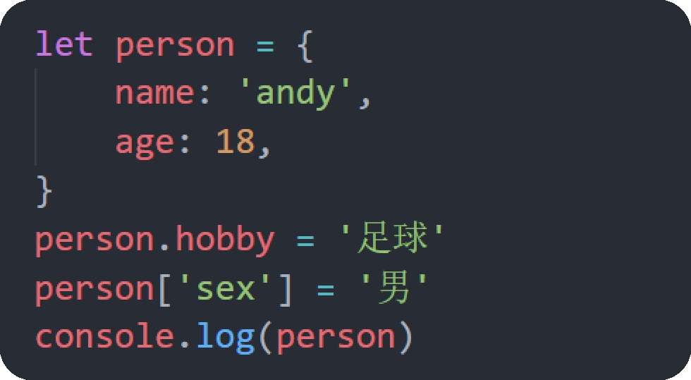
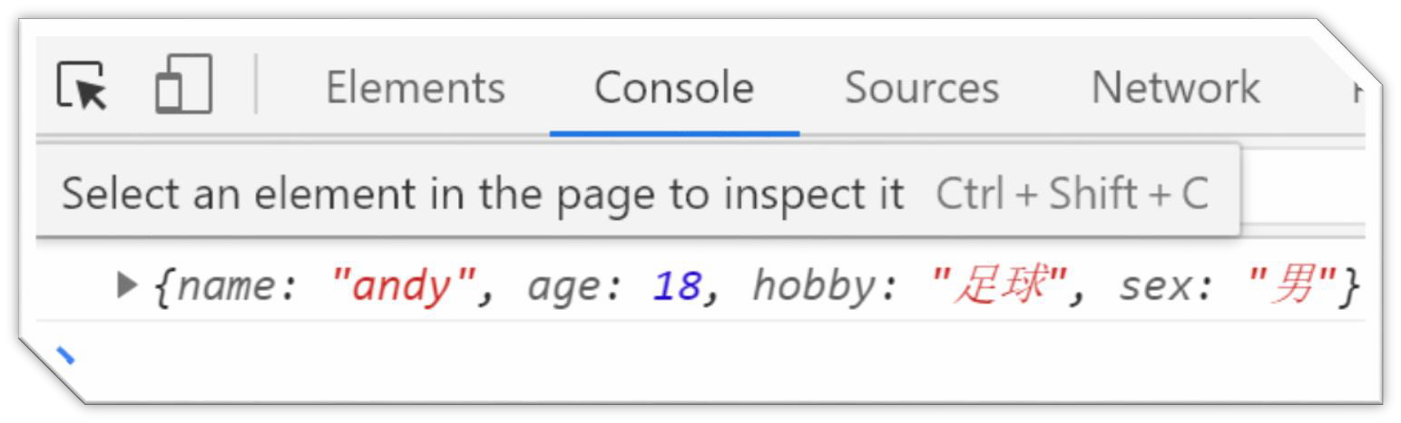
操作对象
增加属性
也可以动态为对象添加属性，动态添加与直接定义是一样的，只是语法上更灵活。

Slide 43
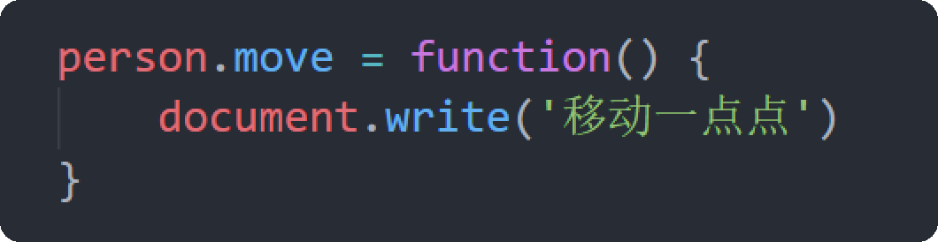
操作对象
新增对象中的方法
也可以动态为对象添加方法，动态添加与直接定义是一样的，只是语法上更灵活
注：无论是属性或是方法，同一个对象中出现名称一样的，后面的会覆盖前面的。

Slide 44
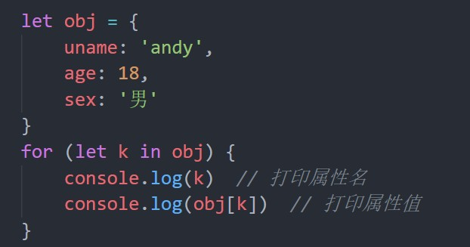
遍历对象
遍历对象元素
对象没有像数组一样的length属性,所以无法确定长度
对象里面是无序的键值对, 没有规律，不像数组里面有规律的下标
一般不用这种方式遍历数组、主要是用来遍历对象；
一定记住：k 是获得对象的属性名，对象名[k] 是获得 属性值；

Slide 45

遍历对象
案例
遍历数组对象
需求：请把下面数据中的对象打印出来：
// 定义一个存储了若干学生信息的数组
let students = [
{name: '小明', age: 18, gender: '男', hometown: '河北省'},
{name: '小红', age: 19, gender: '女', hometown: '河南省'},
{name: '小刚', age: 17, gender: '男', hometown: '山西省'},
{name: '小丽', age: 18, gender: '女', hometown: '山东省'}
]

Slide 46
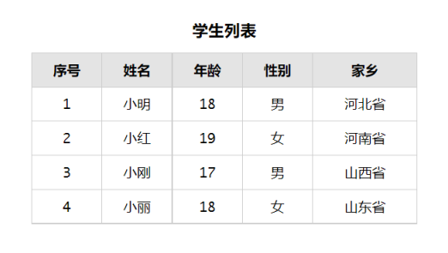
遍历对象
案例
遍历数组对象（见代码 遍历数组对象.html）
需求：根据以上数据渲染生成表格
打印表格头部和尾部
中间的行遍历数组，然后填充对象数据

Slide 47
内置对象
掌握内置对象，调用JavaScript准备好的功能
1、内置对象是什么
JavaScript内部提供的对象，包含各种属性和方法给开发者调用
2、内置对象Math、Date、String

Slide 48
内置对象
2 内置对象Math
Math对象是JavaScript提供的一个“数学高手”对象
提供了一系列做数学运算的方法
方法有：
random：生成0-1之间的随机数（包含0不包括1）
ceil：向上取整
floor：向下取整
max：找最大数
min：找最小数
pow：幂运算
abs：绝对值
Math对象在线文档：https://developer.mozilla.org/zh-CN/docs/Web/JavaScript/Reference/Global_Objects/Math

Slide 49
内置对象
生成任意范围随机数
如何生成0-10的随机数呢？
Math.floor(Math.random() * (10 + 1))
如何生成5-10的随机数？
Math.floor(Math.random() * (5 + 1)) + 5
如何生成N-M之间的随机数
Math.floor(Math.random() * (M - N + 1)) + N

Slide 50
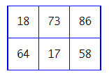
内置对象
案例
应用随机函数，随机生成0~100的整数，显示在表格中，每次刷新页面表格中的数据都不同。(见代码 随机函数生成表格数据.html)

Slide 51
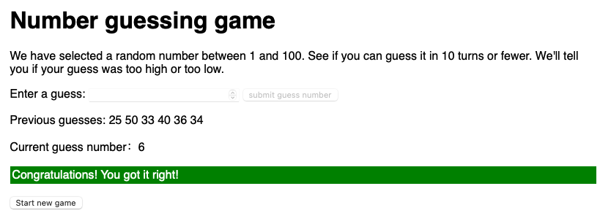
内置对象
案例
猜数字游戏—见代码guess.html
需求：程序随机生成 1 到 100 之间的随机数，用户在输入框输入猜测的数字，系统会给出大还是小的提示，只能猜测10次，10次还没猜对，游戏就结束。

Slide 52



内置对象
4、Date对象
Date对象用于处理日期和时间，是基于1970年1月1日（世界标准时间）起的毫秒数表示时间的。
1、Date对象的构造函数
（1）构造函数Date()
可以通过下边方法获取当前系统时间，例如：
（2）构造函数Date(毫秒)
（3）构造函数Date(字符串)

Slide 53
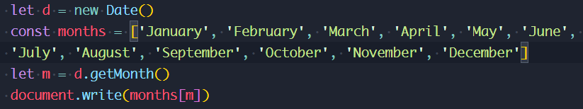
内置对象
Date对象常用成员
getDate()：获取日期（1-31）
getFullYear()：获取年份（yyyy）
getMonth()：获取月（0-11）
getDay()：获取星期几（0-6）
getHours()：获取小时（0-23）
getMinutes()：获取分钟（0-59）
getSeconds()：获取秒（0-59）
valueOf()：获取原始毫秒值
setDate()：设置日期
setFullYear()：设置年份（四位数字）
setMonth()：设置月（0-11）
----
setHours()：设置小时（0-23）
setMinutes()：设置分（0-59）
setSeconds()：设置秒（0-59）
toString()：Date对象转换为字符串
例如，输出当年系统时间的英文月份：

Slide 54
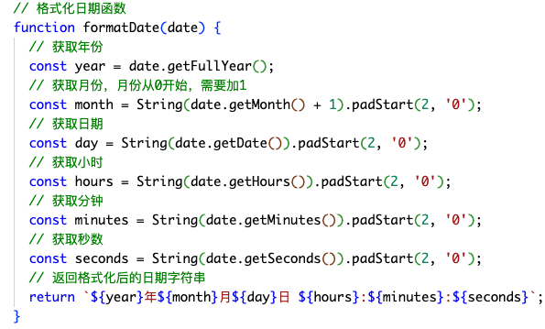
内置对象
格式化日期函数
padStart 是 JavaScript 中字符串对象的一个方法，用于在当前字符串的开头填充指定的字符，直到达到指定的长度。如果当前字符串的长度已经大于或等于指定的长度，则返回原字符串。

Slide 55
内置对象
5、String对象
String对象用于保存和处理字符串，可以通过new String创建字符串对象。
String对象常用成员：
length： 字符串长度； //str.length-> 10
indexOf()：检索元素首次出现的位置，检索不到返回-1； //str.indexOf(‘对象’)-> 2
lastIndexOf():反向检索元素最后一次出现的位置； //str.lastIndexOf(‘对象’)-> 2
charAt()：返回在指定位置的字符； //str.charAt(2)-> ”对”
substr()：提取子串，需给定起始位置、长度； //str.substr(2,2)-> ”对象”
substring()：提取子串，需给定起始位置、终止位置，自动比较位置值的大小，截取子串。 //str.substring(0,5)->”内置对象S”
slice()：提取子串，需给定起始位置、终止位置，接受负数索引表示。 //str.slice(-4,-2)->”ri”
replace()：替换子串。 //str.replace(“内置”,”JS”)->”JS对象String”
let str = new String('内置对象String')

Slide 56
内置对象
5、String对象
String对象常用成员：
concat()： 连接字符串； //str.concat(“123”)->”内置对象String123”
split()：将字符串分割为字符串数组； //let str=“web, JS, CSS”; str.split(‘,’) ->[‘web’, ‘JS’, ‘CSS’]
toLowerCase():将字符串转换为小写；
toUpperCase():将字符串转换为大写；
toString()：返回字符串，Array、Number等都可以调用这个，将其转换为字符串；
valueOf(): 返回某个字符串对象的原始值。

Slide 57
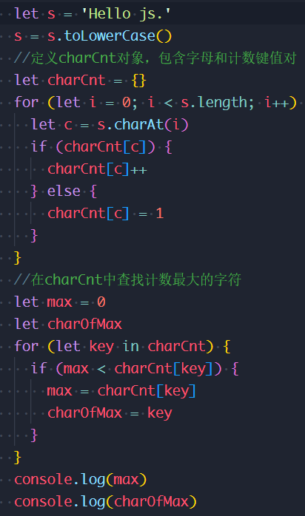
内置对象
应用String对象的方法，对字符串中的字符进行计数，并输出计数最大的字符及其出现次数。例如，对于字符串‘Hello JS.’，输出结果为2和l（字母l）。
案例

Slide 58
总结
对象包含属性和方法，分别表示事物的静态特征和动态特征。JavaScript支持自定义对象和使用系统预先定义好的标准内置对象。
创建对象可以通过字面量、new Object()、构造函数或者原型的方式。简单对象应用可用字面量和new Object()创建，但是创建多个对象时使用构造函数代码更加简洁，通过构造函数或原型创建对象将进一步降低内存消费。对象的属性和方法可以通过“.”进行引用并支持动态添加或删除。
除自定义对象外，JavaScript还提供Math对象用于数学运算，Date对象用于处理日期和时间，String对象用于处理字符串。

